Slide 1


レコル年末調整の使い方
【従業員様向けマニュアル】

Slide 2
本マニュアルの使い方
本マニュアルは、レコル年末調整をご利用いただく場合の流れを記載しています。
オンラインマニュアルにて年末調整へ回答する操作手順のご案内は別途ございますが、
年末調整の進め方は会社様によって異なりますので、自社向けに本マニュアルを編集していただき、
従業員様へご案内するための資料としてご活用ください。

Slide 3
年末調整のスケジュール
年末調整の事前準備
回答画面へログインする
回答画面のトップページについて
[本人情報]へ回答する
[家族情報]へ回答する
[保険料]へ回答する
[住宅ローン]へ回答する
管理者から差戻（修正依頼）があった場合
原本の提出について
源泉徴収票の確認について
よくある質問
p.4
p.5
p.8
p.10
p.11
p.12
p.13
p.14
p.15
p.16
p.17
p.18

Slide 4
年末調整のスケジュール
回答依頼のメール送信 | 〇月〇日
年末調整への回答期限 | 〇月〇日まで
原本提出期限 | 〇月〇日まで
原本提出が必要な書類 | ・保険料控除証明書 ・住宅借入金等特別控除申告書 ・住宅取得資金に係る借入金残高等証明書 ・〇〇〇〇〇 ・〇〇〇〇〇
原本の提出方法 | 例）台紙に張り付け後、返信用封筒にて返送ください

Slide 5
年末調整の事前準備
申告にあたり必要な情報を確認し、添付が必要なものは原本をご準備ください。
■中途入社の方
・本年1月1日以降に支払を受けた前職の「給与所得の源泉徴収票」
※原本提出必須／入社時に提出している場合は再提出の必要はありません
■当社以外の収入がある方
収入額等の金額
■勤労学生に該当する方（給与収入のみの場合、年収130万以下の方）
・学校から発行された証明書等 ※原本提出必須
・学生証
■障害者控除を受ける方（本人、配偶者、扶養親族共通）
・障害者手帳

Slide 6
年末調整の事前準備
■配偶者または扶養親族の控除を受ける方
・ご家族の収入（退職手当含む）等の金額
対象のご家族が海外居住の場合は下記の書類
・親族関係書類 ※原本提出必須
・送金関係書類 ※原本提出必須
・留学ビザ等書類 ※30歳～69歳までの留学による海外居住の場合は原本提出必須
※いずれも16歳未満のご家族については原本提出は必須ではありません
■保険料控除を受ける方
・生命保険料控除証明書 ※原本提出必須
・損害保険料控除証明書 ※原本提出必須
・社会保険料控除証明書（または領収書）※国民年金保険料を支払った場合、原本提出必須
・国民健康保険料の領収書

Slide 7
年末調整の事前準備
■小規模企業共済等（iDeCo等）の掛金を個人で支払っている方
・掛金払込証明書等 ※原本提出必須
■住宅ローン控除を受ける方
・住宅借入金等特別控除申告書
・住宅取得資金に係る借入金残高等証明書
※いずれも原本提出必須

Slide 8
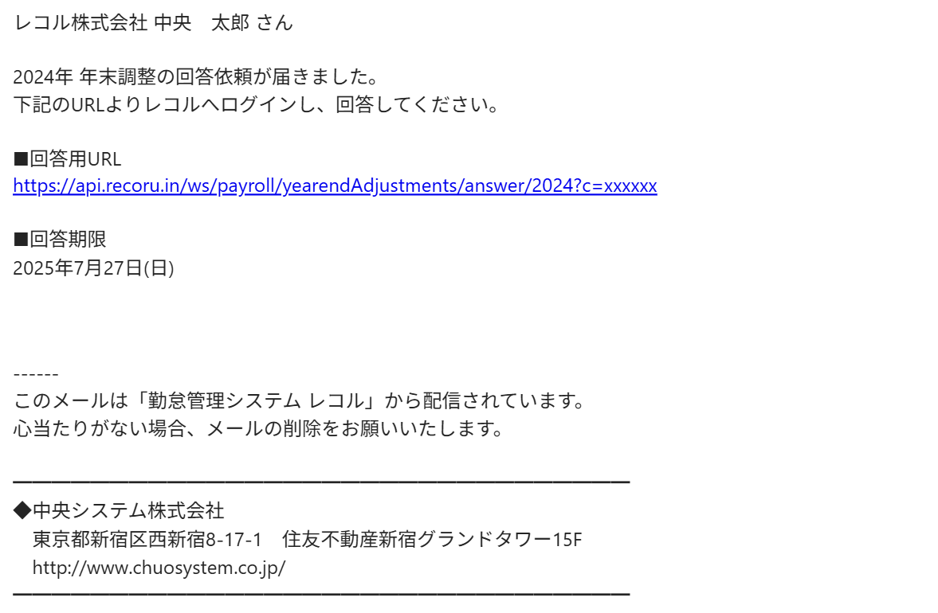
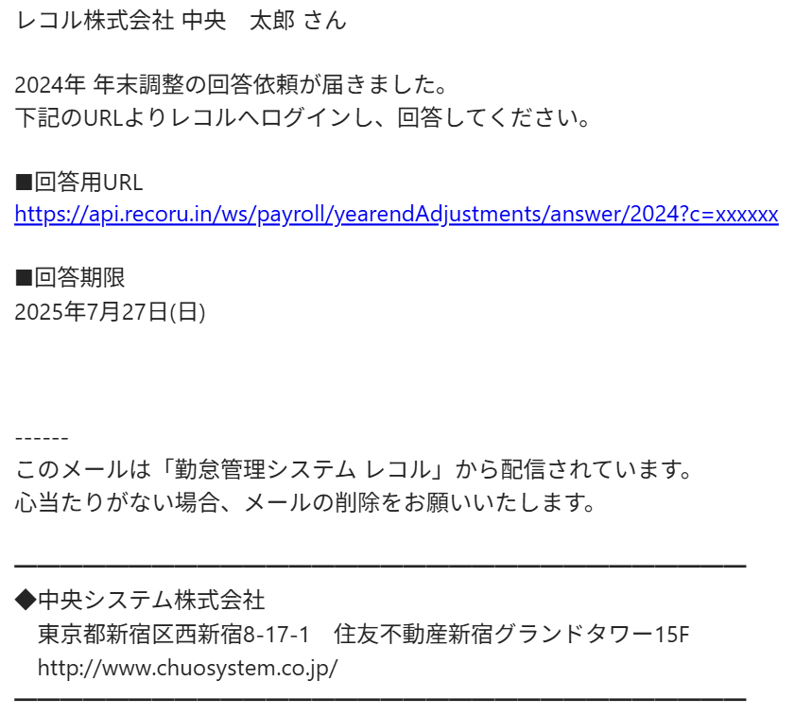
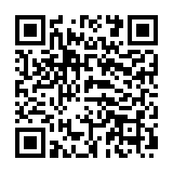
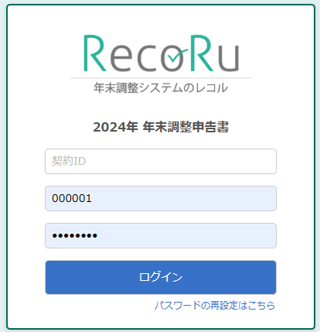
レコルのパスワードを使用する場合
回答画面へログインする
（１）回答依頼のメールに記載されている回答用URLをクリックします
件名“[レコル] 2024年 年末調整の回答依頼”のメールが届きます。
レコルのメールアドレスが未設定で回答依頼のメールを受け取れない場合でも、
以下のURLまたはQRコードよりアクセスしてログインできます。
https://api.recoru.in/ws/payroll/yearendAdjustments/answer/2024/
※URLの最後（上記2024）は実施年で変更となります
（２）「契約ID」「ログインID」「パスワード」を入力してログインします。
「パスワード」はレコルへログインする際のパスワードと共通です

Slide 9
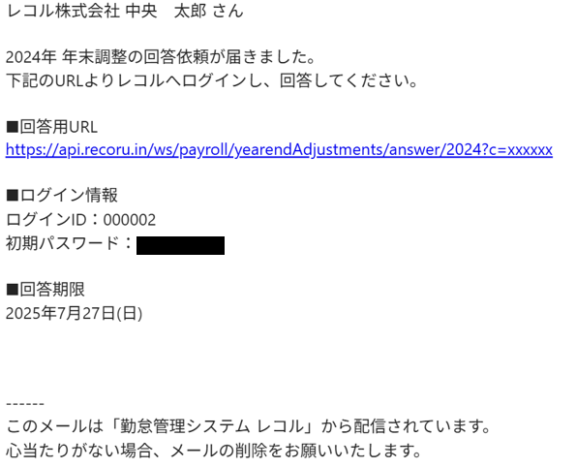
年末調整専用のパスワードを使用する場合
回答画面へログインする
（１）回答依頼のメールに記載されている回答用URLをクリックします
件名“[レコル] 2024年 年末調整の回答依頼”のメールが届きます
年末調整専用のパスワードを使用する場合、回答依頼のメールの初期パスワードが必須のため、下記のメールアドレスからのメールが受信できるようにする必要があります。
「recoru-app@smart-works.jp」
もし回答依頼のメールが受信できなかった場合は管理者へご連絡ください。
（２）「契約ID」「ログインID」「パスワード」を入力してログインします。
「パスワード」はメールに記載されている初期パスワードを入力します

Slide 10
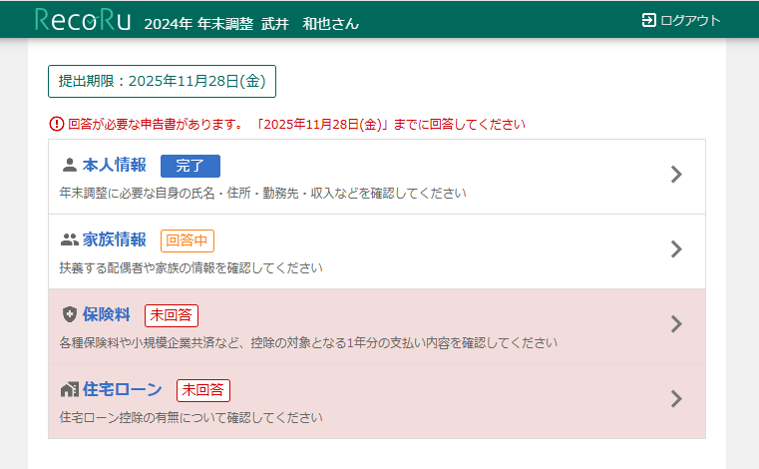
回答画面のトップページについて
ログイン後は以下の画面が表示されます。
会社からのお知らせや提出期限をご確認の上、控除の有無にかかわらず、「本人情報」「家族情報」「保険料」「住宅ローン」の4項目全てに回答してください。

Slide 11
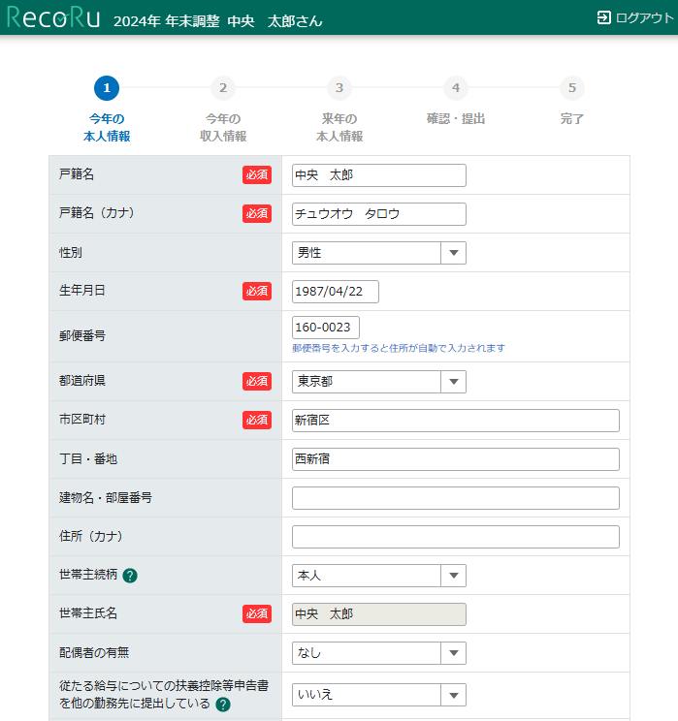
[本人情報]へ回答する
下記ステップに沿って本人情報を回答してください。
①今年の本人情報
②今年の収入情報
③来年の本人情報
④確認・提出
⑤完了

Slide 12
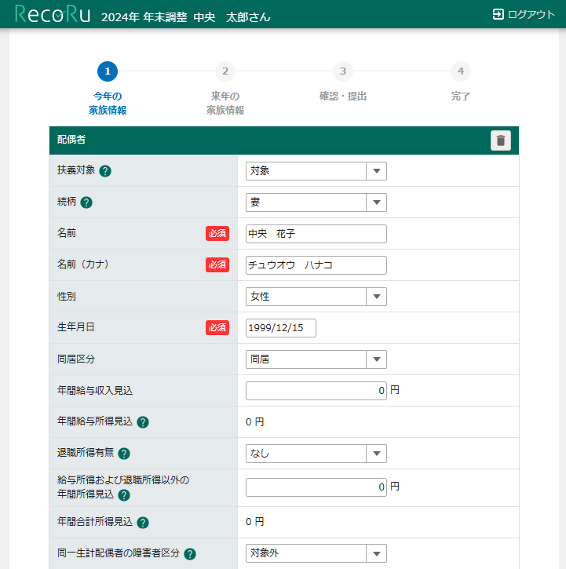
[家族情報]へ回答する
下記ステップに沿って家族情報を回答してください。
①今年の家族情報
②来年の家族情報
③確認・提出
④完了

Slide 13
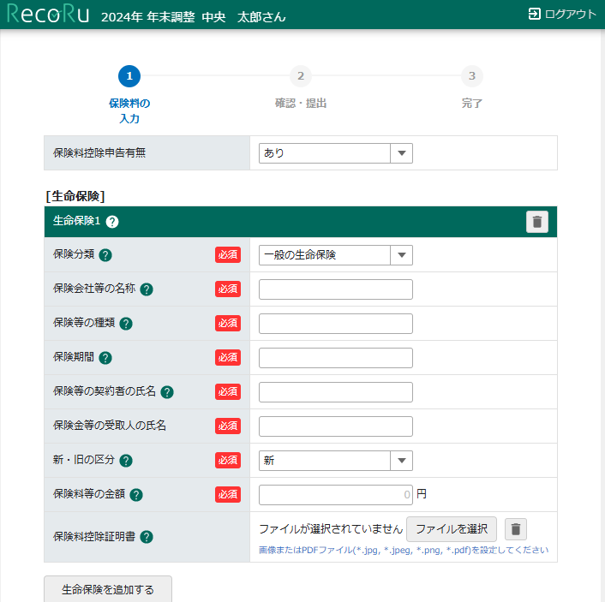
[保険料]へ回答する
保険料控除を申告する場合は、下記ステップに沿って保険料を回答してください。
※保険に未加入の場合は「なし」を選択して回答を提出してください
①保険料の入力
②確認・提出
③完了
証明書等に記載されている内容を確認しながら回答してください。

Slide 14
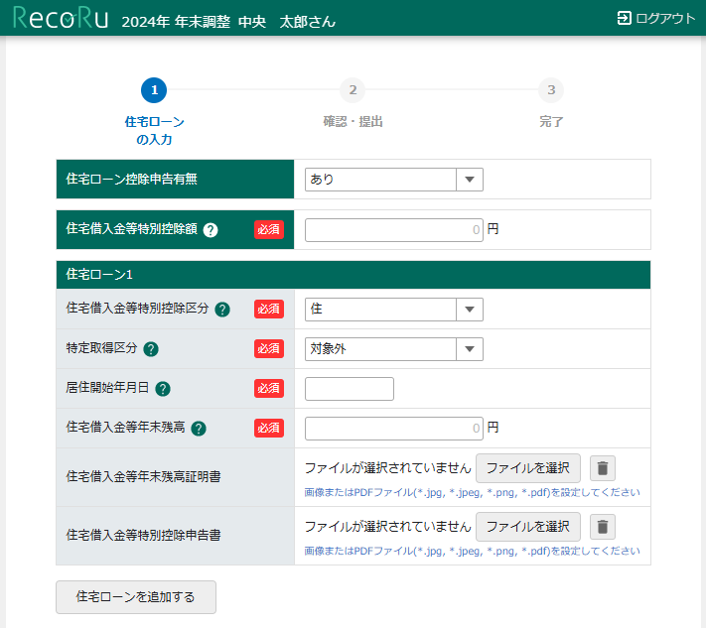
[住宅ローン]へ回答する
住宅ローン控除を申告する場合は、下記ステップに沿って住宅ローンを回答してください。
※住宅ローン控除を申告しない場合は「なし」を選択して回答を完了してください
①住宅ローンの入力
②確認・提出
③完了
住宅借入金等特別控除申告書を確認しながら回答してください。

Slide 15
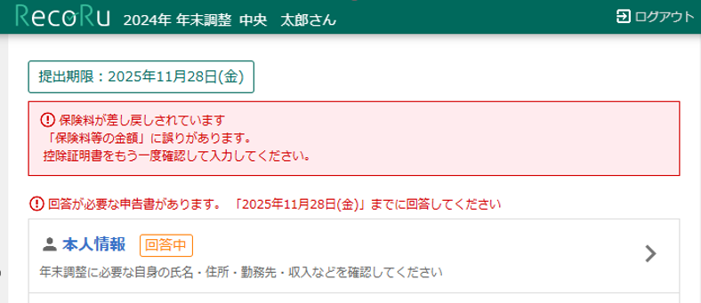
管理者から差戻（修正依頼）があった場合
回答内容に誤りがあった場合に管理者から差戻があると、
回答画面のトップページに差し戻しコメントが表示されます。
内容をご確認の上、もう一度回答してください。

Slide 16
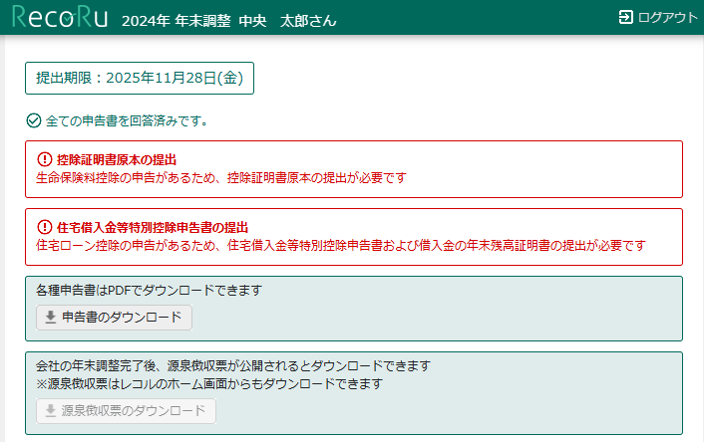
原本の提出について
回答完了後、トップページに原本の提出が必要な場合はメッセージが表示されます。
例）台紙に張り付け後、返信用封筒にて返送ください。

Slide 17
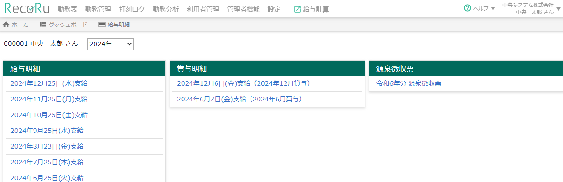
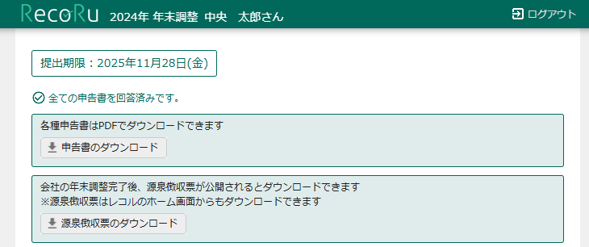
源泉徴収票の確認について
年末調整の完了後、源泉徴収票が公開されるとレコルから源泉徴収票PDFをダウンロードできるようになります。
①レコルへログインして確認
[給与明細]メニューに公開された源泉徴収票PDFをダウンロードできます。
②年末調整の回答画面へログインして確認
「源泉徴収票のダウンロード」ボタンから源泉徴収票PDFをダウンロードできます。

Slide 18
よくある質問
質問 | 回答
年末調整の回答依頼メールが届かない | 迷惑メールやごみ箱のフォルダに届いていないかをご確認ください。 ※メールの送信元は「recoru-app@smart-works.jp」です 【レコルのパスワードを使用する場合】 以下のURLから直接ログインして回答することができます。 https://api.recoru.in/ws/payroll/yearendAdjustments/answer/2024/ ※URLの最後（上記2024）は実施年で変更となります 【年末調整専用のパスワードを使用する場合】 回答依頼メールに記載された初期パスワードが必須になります。 メールを受信できなかった場合は社内の担当者に登録メールアドレスを確認してもらい、再度回答依頼を行ってもらってください。
スマホで回答したい | スマホのブラウザを使用して回答することができます。 ※レコルのスマホアプリでは回答できません
回答提出後に修正が必要なことに気付いたため、提出を取り下げたい | 回答提出の取下げはできないため、社内の担当者に差し戻しを依頼してください。

Slide 19
よくある質問
質問 | 回答

